Slide 1
PZ les 7; over evaluatie, beoordelen en kritisch zijn
Niveau 4 leerjaar 3

Slide 2
Laatste les van deze lessenserie
Les 1: prioriteren en delegeren
Les 2: organisatiemodellen
Les 3: ook
Les 4: Het verpleegkundig zorgdossier
Les 5: ook
Les 6: presentaties + verwerken feedback
Les 7: Over evaluatie, beoordelen en kritisch zijn + afmaken en inleveren einddocument

Slide 3
Evalueren
“Evaluatie” komt van het werkwoord evalueren en betekent “taxeren”, “de waarde, het belang de betekenis schatten of keuren” (Van Dale). In een evaluatie meld je de waarde van wat jij of jouw groep deed. De kernvragen zijn dus:
■ wat deed ik of deden wij? (informeren)
■ is het goed wat ik deed of wat wij deden? (beoordelen)
■ wat was goed en wat moet ik of wat moeten wij een volgende keer beter doen? (verbeterplannen maken)

Slide 5
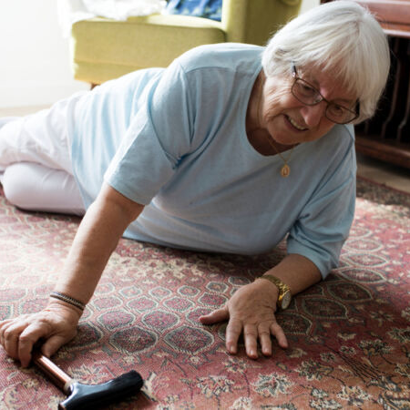
Goed evalueren is moeilijker dan je denkt. Dit komt onder andere doordat je vaak snel iets vindt van de resultaten die je behaald hebt. Dit leidt nogal eens tot snelle conclusies en oplossingen, waarbij je de achterliggende problemen doorgaans niet boven tafel krijgen.
Voorbeeld: iemand heeft een gebroken heup doordat ze gevallen is thuis. Er wordt een heel zorgdossier gemaakt en de doelen worden bereikt maar er wordt uiteindelijk niet gekeken naar de oorzaak van de val (bv. losliggende kleedjes in huis)

Slide 6
Over beoordelen en kritisch zijn:
Het zorgproces wordt dus geëvalueerd en beoordeeld; zijn de SMART doelen bereikt (product) en hoe (proces)?

